Slide 1
第 4 章 高频功率放大器
谐振功率放大器概述
高频功率放大器的工作原理
高频功率放大器的折线分析法
高频功率放大器电路
晶体管倍频器

Slide 2
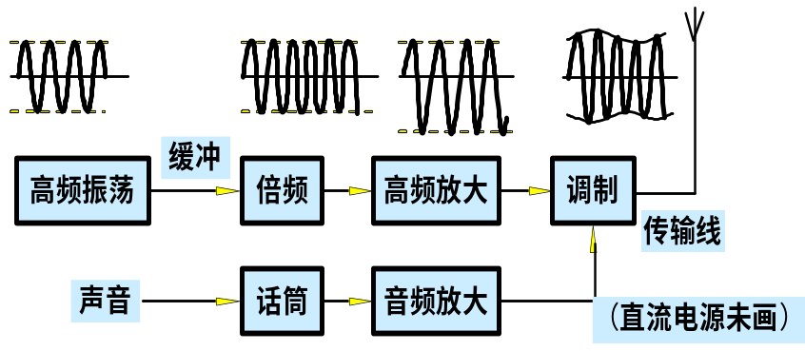
4.1 概 述
一、高频功率放大器的功能
用小功率的高频信号去控制高频功率放大器，将直流电源供给的能量转换为大功率的高频能量输出，并保证输出与输入的频谱相同。
a、使用谐振功率放大器的目的
放大高频大信号使发射机末级获得足够大的发射功率。
b、功率信号放大器使用中需要解决的两个问题：
①高效率输出 ②高功率输出
对比：谐振功率放大器与高频小信号谐振放大器；谐振功率放大器与低频功率放大器；
Notes:
选频和阻抗变换作用
它不仅是小信号谐振放大器的重要组成部分，在高频功放、正弦波振荡电路、调制、混频等电路中也起重要作用。
它由L、C构成。并联谐振回路最简单、常用。

Slide 3
对比：
谐振功率放大器与高频小信号谐振放大器；谐振功率放大器与低频功率放大器；
二、高频功率放大器的分类
窄带高频功率放大器
其放大信号的相对带宽一般不超过10％，通常采用LC谐振回路作负载 .
(谐振功率放大器)
分类：
其放大信号的相对带宽一般可达30％，通常采用宽频带的传输线变压器作负载。
宽带高频功率放大器
三、高频功率放大器的主要技术指标
1、输出功率
放大器的负载R_{L}上得到的最大不失真功率
2、效率
高频输出功率与直流电源供给输入功率的比值
3、功率增益
高频输出功率与信号输入功率的比值
4、谐波抑制度
是对非线性高频功率放大器而提出的，谐振分量相对于基波分量越小越好
Notes:
选频和阻抗变换作用
它不仅是小信号谐振放大器的重要组成部分，在高频功放、正弦波振荡电路、调制、混频等电路中也起重要作用。
它由L、C构成。并联谐振回路最简单、常用。

Slide 4
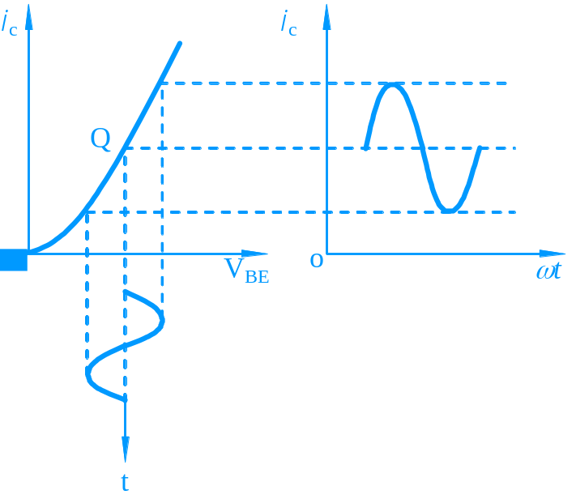
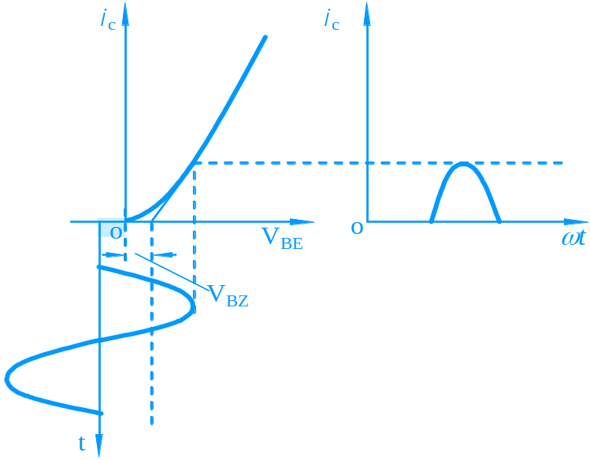
四、谐振功率放大器与小信号谐振放大器的异同之处
相同之处：它们放大的信号均为高频信号，而且放大器的负
载均为谐振回路。
不同之处： ● 激励信号幅度大小不同；
● 放大器工作点不同；
● 晶体管动态范围不同。
小信号谐振放大器
波形图
谐振功率放大器
波形图

Slide 5
五、高频功率放大器与低频功率放大器的异同之处
共同之处: 都要求输出功率大和效率高。
功率放大器实质上是一个能量转换器，把电源供给的直流能量转化为交流能量，能量转换的能力即为功率放大器的效率。
功率放大器的主要技术指标是输出功率与效率
非线性(大信号)
不同之处： ● 工作频率与相对频宽不同；
● 放大器的负载不同；
● 放大器的工作状态不同。

Slide 6
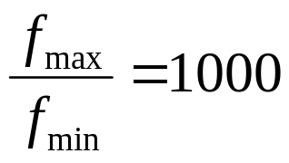
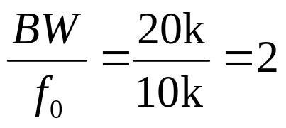

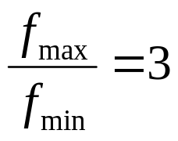
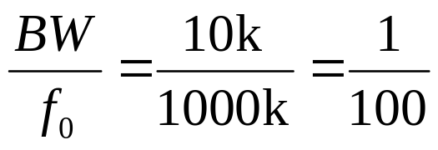
（高频功率放大器与低频功率放大器的异同之处）
不同:
工作频率与相对频宽不同,
谐振与非谐振
a、低频（音频）: 20Hz～20kHz
b、高频（射频）:
高频窄带信号
（以调幅为例 ）
已调信号
AM广播信号:
535kHz～1605kHz，BW=10kHz
low
ω
high

Slide 7

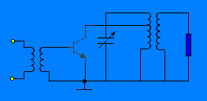
通过谐振负载，从丙类余弦周期脉冲里恢复基波完整周期信号。
窄带谐振放大器
有源器件
谐振回路
输出回路
输入回路
晶体管
3
2
1
5
4
T
L
Tr₁
C
y_{L}
Tr₂

Slide 8
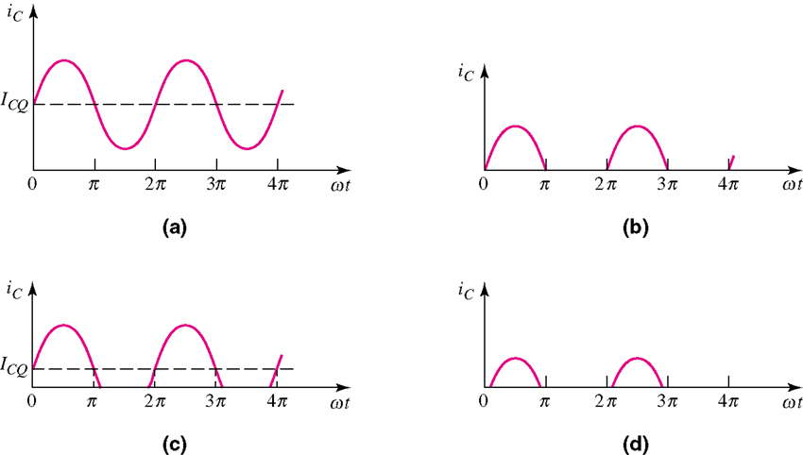
工作状态：
功率放大器一般分为甲类、乙类、甲乙类、丙类等工作方式，为了进一步提高工作效率还提出了丁类与戊类放大器。
(a)甲类 class-A amplifier
(b)乙类 class-B amplifier
(c)甲乙类 class-AB amplifier
(d)丙类 class-C amplifier

Slide 9
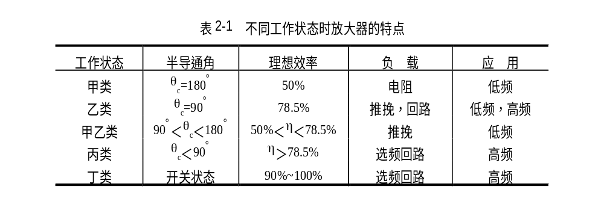
谐振功率放大器通常工作于丙类工作状态，属于非线性电路

Slide 10
结论:
谐振功率放大器通常用来放大窄带高频信号,其工作状态通常选为丙类工作状态(θ_{c}＜90°)，为了不失真的放大信号，它的负载必须是谐振回路。
非谐振功率放大器可分为低频功率放大器和宽带高频功率放大器。
低频功率放大器的负载为无调谐负载，工作在甲类或乙类工作状态；
宽带高频功率放大器以宽带传输线为负载。
谐振功率放大器的分析方法：图解法，解析法

Slide 11
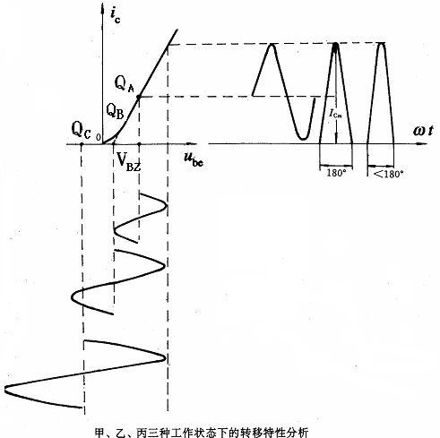

3.2 高频功率放大器的工作原理
一、 高频功率放大器工作状态的选择

Slide 12
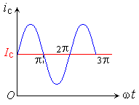


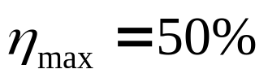


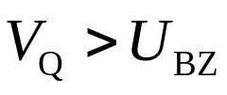
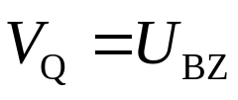
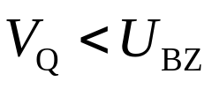
2θ
2θ
2θ
甲类（ θ＝180◦）
乙类（ θ＝90◦）
丙类 (θ<90◦）
谐振功率放大器通常工作于丙类。

Slide 13
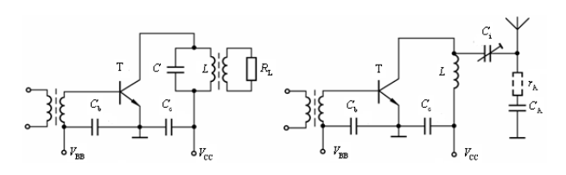
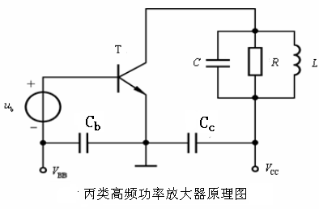
二、 丙类高频功率放大器的电路组成
中间级
输出级
特点：
（1）输入信号大，一般在几百毫 伏～几伏数量级
（2）一般V_{BB} < U_{BZ，}发射结反偏，
保证放大器工作于丙类状态。
（3）负载为LC回路，调谐于输入信号的中心频率，选频滤波和阻抗变换作用。
（4）采用近似的分析方法——折线法来分析其工作原理和工作状态。

Slide 14



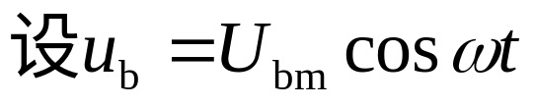


三、丙类高频功率放大器的工作原理
i_{C}
i_{C}
i_{C}
•
-
u_{c}
₊
g_{c}
+
u_{CE}
–
I_{CM}
i_{B}
V_{BB}
•
•
+
u_{BE}
−
U_{BZ}
u_{BE}
u_{b}
U_{bm}
为尖顶余弦脉冲 ,可用傅立叶级数展开

Slide 15
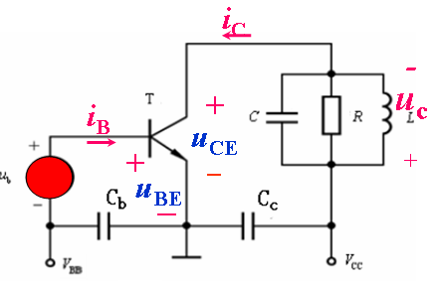

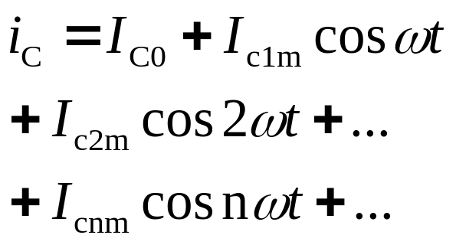
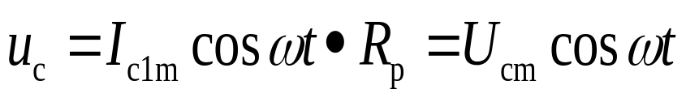
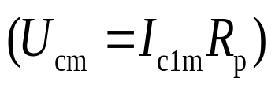
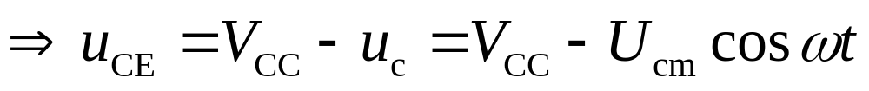
u_{BE}
U_{BZ}
V_{BB}
ωt
0
θ_{c}
i_{B}
i_{Bmax}
ωt
0
θ_{c}
（基波）
i_{C}
I_{CM}
I_{C0}
ωt
0
θ_{c}
由LC回路的选频(选基波)作用：
u_{CE}
u_{c}
V_{CC}
ωt
0
各级电流、电压波形

Slide 16

丙类高频功放工作原理小结：
设置V_{BB}< U_{BZ} ，使晶体管工作于丙类。
(2)当输入信号较大时，可得集电极余弦电流脉冲。
(3)将LC回路调谐在信号频率上，就可将余弦电流脉冲变换为不失真的余弦电压输出。
i_{C}
-
u_{c}
₊
+
u_{CE}
–
i_{B}
+
u_{BE}
−
谐振功放电路与小信号谐振放大器电路有何区别？
Notes:
u_{CE}能大于V_{CC} ，是由于存在储能元件。

Slide 17



调谐功放与小信号调谐放大器的比较
类型
实质
任务
输入信号幅度
工作
状态
性 能
指 标
小信号调谐放大器
能量转换器—将直流能量转换为交流能量输出
不失真地提高信号幅度
小
—
数量级
甲类—
线性工作状态
电压放大倍数 ，
选频特性等
高频
调谐
功率
放大器
在信号不失真或轻度失真的条件下提高输出功率
大
几百
—V
数量级
丙类—
非线性工作状态
输出功率
效率
信号失真度等

Slide 18
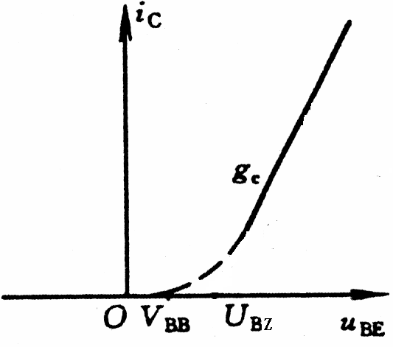




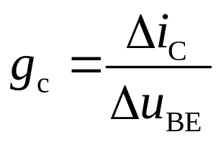
3. 3 丙类高频功率放大器的折线分析法
折线分析法：将晶体管的特性曲线理想化为折线再分析。
一、 晶体管特性曲线的理想化及其解析式
1. 转移特性曲线（正向传输特性曲线)
－ 集电极电压恒定时，集电极电流与基极电压的关系曲线
－称为跨导
实际
理想

Slide 19
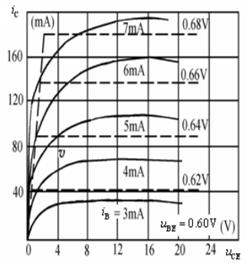
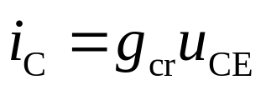
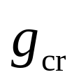
2. 输出特性曲线－是以基极电压（或基极电流）为参量的集电极电流与集电极电压的关系曲线。
临界饱和线
临界线方程：
饱和区
放大区
为临界线的斜率

Slide 20
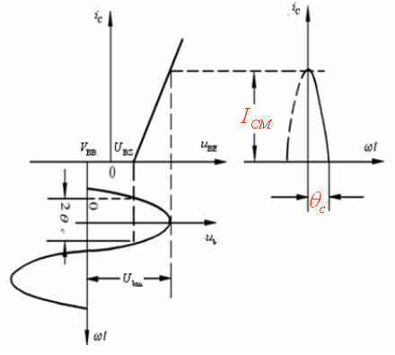
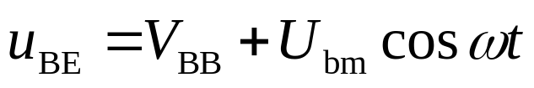





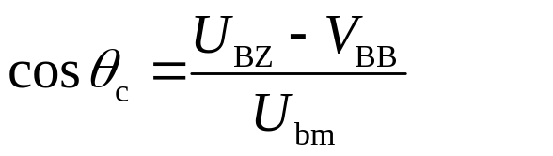
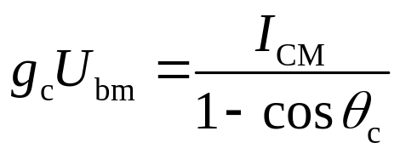


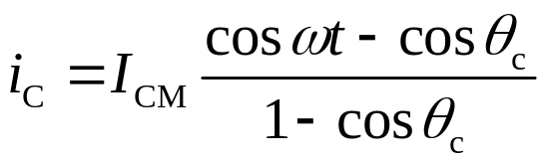

二、 集电极余弦电流脉冲的分解
当ω t = θ_{c} 时，i_{C}=0，则
当ω t = 0 时，i_{C}=I_{CM} ，则

Slide 21
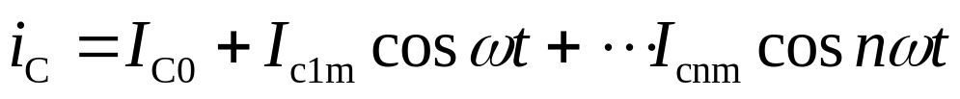
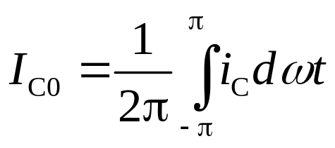
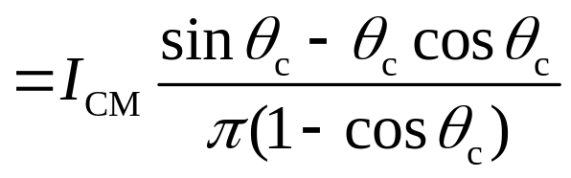

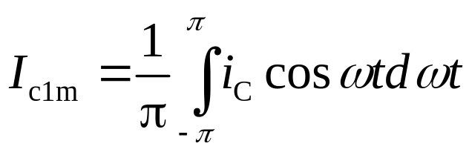
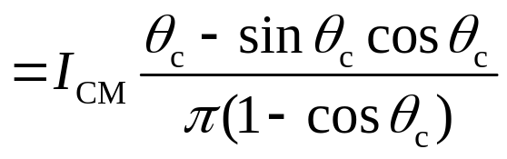

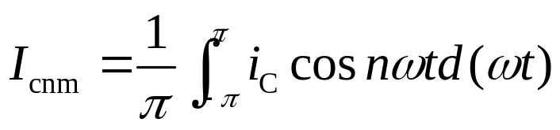

利用傅里叶级数，可将i_{C}的脉冲序列展开为
直流分量分解系数
基波分量分解系数
n次谐波分量分解系数

Slide 22
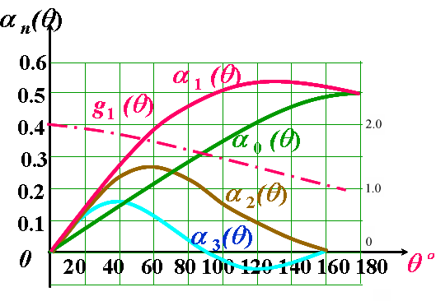
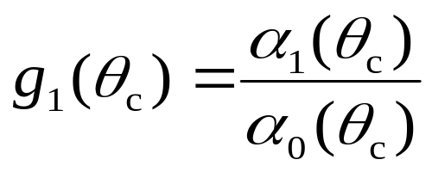


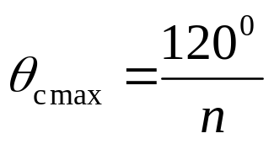


－波形系数

Slide 23
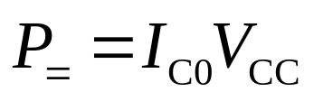
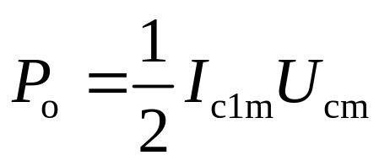
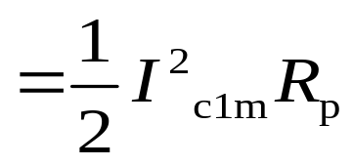
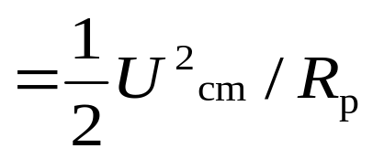
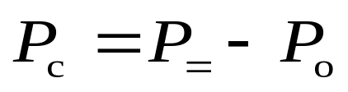
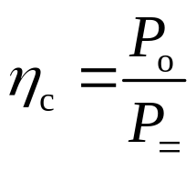
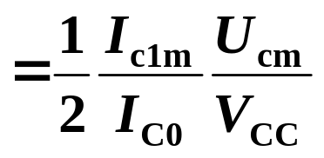



三、 功率与效率
（1）直流功率：
（2）输出功率：
（3）集电极损耗功率：
（4）集电极效率：
—集电极电压利用系数

Slide 24















（5）导通角的选择：
在 条件下，
甲类：
乙类：
丙类：
导通角越小，效率越高，
但导通角不能取得太小，因为
为了兼顾输出功率和效率，通常导通角取60⁰～80⁰，

Slide 25









例1 某谐振功率放大器，V_{CC} = 24 V，P_{o} = 5W，θ_{c} = 70 º，ξ = 0.9, 求该功放的 η_{c}、 P₌、P_{c}、I_{CM} 和回路谐振阻抗R_{p}。
解：

Slide 26


四、丙类高频功率放大器的动态特性
1. 什么是静态特性？
没有带负载阻抗的条件下得到的
的关系，是晶体管本身固有的。
2. 什么是动态特性？
是指在电源电压(V_{CC}和V_{BB})、晶体管(g_{c}、U_{BZ})、输入信号U_{bm}和输出电压U_{cm}（或谐振电阻R_{p} ）一定的条件下，集电极电流i_{C} = f (u_{BE}, u_{CE})的关系称为放大器的动态特性。

Slide 27









3.动态特性的表示形式
i_{C}
g_{c}
U_{BZ}
u_{BE}

Slide 28










表示动态特性曲线的斜率
故动态特性的表示形式：
可见动态特性为折线，而不是一条直线。

Slide 29







4.动态特性的画法
i_{C}
A
u_{bemax}
(一） 截距法
•
u_{be4}
g_{d}
u_{be3}
（1）在输出特性的 轴上取截距为
u_{be2}
u_{be1}
（2）通过B点作斜率为 g_{d}的直线交
线于A点，则BA直线即为
•
•
•
0
B
V_{CC}
C
u_{CE}
U₀
段的动态特性
u_{CEmin}
在u_{CE}轴上找出相应的V_{CC}点，
A点在u_{CE}轴上投影为:
U_{cm}
(4)在u_{CE}轴上选取 得C点，BC直线即为
段的动态特性，则AB-BC为总动态特性

Slide 30





i_{C}
u_{bemax}
A
A
(二）虚拟电流法
•
u_{be4}
g_{d}
u_{be3}
u_{be2}
u_{be1}
•
•
•
u_{CE}
0
C
B
V_{CC}
C
B
U₀
u_{CEmin}
Q
Q
(V_{CC} ,
I_{Q} )
U_{cm}
(3) 连接AQ交横轴于B点（管子导通点）
(4) 在U_{CE}轴上选取 得C点，
则AB-BC为总动态特性

Slide 31



5．高功放的三种工作状态
i_{C}
i_{C}
临界线
u_{bemax}
A₃′
A₁
A₂
u_{be4}
A₃
u_{be3}
M
u_{be2}
•
u_{be1}
B₁
B₂
u_{CE}
0
B₃
V_{CC}
欠压状态：
A点在 线上，但是在放大区，输出电压幅度较小，i_{C}为尖顶脉冲。
Q
u_{CE}
临界状态：
A点在 线和临界饱和线的交点上，输出电压幅度较大， i_{C}为尖顶脉冲。
U_{cm1}
U_{cm2}
ωt
U_{cm3}
过压状态：
A点在 的延长线上（实际上是不存在），进入晶体管饱和区，输出电压幅度大，i_{C}为凹顶脉冲

Slide 32





五、 丙类高频功率放大器的负载特性
u_{bemax}
i_{C}
临界线
A
1．什么是负载特性？
u_{be4}
u_{be3}
负载特性是指g_{c}、U_{BZ}、V_{CC} 、V_{BB} 、U_{bm} 不变时，改变谐振回路的谐振电阻 R_{p，}放大器的输出电流、电压、功率和效率等R_{P}随变化的关系。
u_{be2}
u_{be1}
0
u_{CE}
V_{CC}
Q
，
2．负载特性的分析
Q点
不随R_{p}变化而变化的，以Q点为参考点
随R_{p}增大，
减小
不变
不变

Slide 33





U_{cm}
i_{C}
i_{C}
临界线
u_{bemax}
A
I_{c1m}
u_{be4}
I_{c0}
g_{d}
u_{be3}
u_{be2}
u_{be1}
R_{p}
O
u_{CE}
V_{CC}
欠压
临界
过压
Q
临界状态: 输出功率最大,效率也较高，是功率放大器的最佳工作状态 ，一般用于发射机的输出级。
η_{c}
P₌
欠压状态：输出功率和效率都较低，
P_{c}较大，R_{p}＝0，P_{c}最大，可能烧坏管
子，应避免。但输出电流几乎不随R_{p}变
化，放大器可视为恒流源。
P_{o}
P_{c}
R_{p}
过压状态：在弱过压区效率最高，而输出功率下降不多，且R_{p}变化时，输出电压相对较平稳，常用于发射机的中间级。
欠压
临界
过压

Slide 34



六、各级电压变化对工作状态的影响
临界线
i_{c}
A
u_{bemax}
1． V_{CC} 的影响
集电极调制特性
u_{be4}
u_{be3}
（g_{c}、U_{BZ}、R_{p} 、V_{BB} 、U_{bm} 不变）
u_{be2}
u_{be1}
O
V_{CC}
V_{CC}
V_{CC}
u_{ce}
不变
Q
Q
Q
，
注意：只有工作在过压区才能有效地实现V_{CC}对Ucm的控制作用，故集电极调幅电路应工作在过压区。
Q点
改变
I_{c1m}
P₌
V_{cm}
I_{co}
P₀
P_{C}
过压
临界
欠压
V_{CC}
过压
临界
欠压
V_{CC}

Slide 35






2． V_{BB} 的影响
（g_{c}、U_{BZ}、R_{p} 、U_{bm} 、V_{CC} 不变）
基极调制特性
——Q点向上移动
i_{c}
i_{c}
临界线
u_{be3max}
A₃
u_{be2max}
A₂
A₁
u_{be1max}
t
B₃
V_{cc}
B₁
u_{CE}
O
B₂
Q₃
Q₂
Q₁

Slide 36
U_{cm}
I_{cml}
I_{co}
O
U_{BB}
欠压
临界
过压
在欠压状态：V_{bb}自负值向正值方向增大时，集电极脉冲电流的幅度I_{CM}和导通角θ_{c}增大，故I_{co}、I_{cml} 随V_{BB}的增大而增大。
进入过压状态后，随着V_{BB}向正值方向增大，集电极脉冲电流的宽度和幅度也增大，但凹陷加深，结果使I_{co}、I_{cml}增大得十分缓慢。
注意：只有工作在欠压区才能有效地实现V_{BB}对Vcm的控制作用，故基极调幅电路应工作在欠压区。

Slide 37


3． U_{bm} 的影响
（g_{c}、V_{BZ}、R_{P} 、V_{BB} 、V_{cc} 不变）
U_{cm}
I_{cml}
I_{co}
O
欠压
临界
过压
U_{bm}
(1)当谐振功率放大器作为线性功率放大器，放大器必须
工作在欠压状态。
(2)当谐振功率放大器用作振幅限幅器时，放大器必须
工作在过压状态。

Slide 38


七、谐振功放在临界状态的计算
•
V_{CC}
Vcm

Slide 39




例1 已知晶体管谐振功率放大 器工作于临界状态，晶体管的饱和临界线斜率
解：由于工作于临界状态，则有

Slide 40





Slide 41







例2：某谐振功率放大器，
试求集电极电流最大值
,输出电压振幅
集电极效率,并判断放大器工作于什么状态。
解：

Slide 42









Slide 43
3.3 谐振功率放大器电路
谐振功率放大器的管外电路由两部分组成 ：
给放大器提供合适的偏置；
直流馈电线路：
匹配网络（耦合网络）：
实现滤波选频和阻抗变换。
一、 直流馈电电路
集电极馈电电路
基极馈电电路

Slide 44




I_{co}
V_{CC}
I_{c1}
C
L
I_{cn}

Slide 45


串联馈电：
指直流电源V_{CC}、负载回路(匹配网络)、功率管三者首尾相接。
并联馈电：
指直流电源V_{CC}、负载回路(匹配网络)、功率管三者为并联联接。
(a)串馈
(b)并馈

Slide 46



(隔直电容)
-
Uc
+
c
c
-
Uc
+
-
Uc
+
e
e
a
(a)串馈
(b)并馈
高频扼流圈：通直流阻交流
高频旁路电容：通交流隔直流
串馈：(1)a点为交流地,分布电容不影响回路的谐振频率（优点）
(2)LC 回路处于直流高电位，谐振元件不能直接接地。则L,C的安装和调整不方便（缺点）
并馈：(1)L’ 、C’ 并联于回路，其分布参数直接影响谐振回路的调谐。（缺点）
（2）LC 回路处于直流低电位，谐振元件能直接接地，安装 和调整方便。（优点）

Slide 47


+
U_{b}
-
+
U_{b}
－
串馈：晶体管、 V_{BB} 、输入信号三者串联联接
并馈：晶体管、 V_{BB} 、输入信号三者并联联接

Slide 48



通常采用自给偏压的方式提供基极偏置。
VT
VT
VT
I_{eo}
L_{B}
I_{b0}
L_{B}
+
U_{BB}
₋
C_{E}
U_{BB}
I_{b0}
L_{B}
R_{e}
R_{B}
C_{B}
（1）
（2）
（3）
（并馈）
（并馈）
（串馈）
优点：这种电路能自动维持放大器的工作稳定
在自给偏置电路中，当输入信号幅度加大时，i_{B}增大，其直流分量 I_{b0} 也增大，反向偏压随之增大。这种偏置电压随输入信号幅度而变化的现象称为自给偏置效应。

Slide 49
二、 匹配网络
功 率
放大器
R_{S}
输入
匹配
网络
输出
匹配
网络
R_{L}
u_{S}
R_{i}
R_{p}
输入匹配网络：
用于信号源与功率放大器之间，作用是信号源输出阻抗与放大器输入阻抗之间的匹配，以使信号源的功率有效的加到高功放的发射结上。
输出匹配网络：
用于功率放大器与负载之间，作用是将负载变换为功率放大器工作状态所需的最佳负载电阻R_{p}。
级间耦合匹配网络：
用于两级功率放大器之间，实现本级功放的输出阻抗与下级放大器的输入阻抗之间的匹配。

Slide 50









这三种匹配网络都可采用L和C组成的L型、T型、或 型这样的网络及由它们组成的混合网络 。
1. L型滤波匹配网络
（1）低阻变高阻型
L
C
R_{L}
电路在工作频率上达到并联谐振，即
应用中，根据阻抗匹配要求确定Q，即

Slide 51




例1
已知某谐振功放的f = 50 MHz，R_{L}= 10 Ω，所需的
匹配负载为R_{P} = 200 Ω ，试确定L型滤波匹配网络
的参数。
解：
应采用低阻变高阻型L型滤波匹配网络，其参数设计如下
=139 nH
=146 nH

Slide 52






1. L型滤波匹配网络
（2） 高阻变低阻型
L
C
R_{L}
电路在工作频率上达到串联谐振，即
Q根据阻抗匹配要求确定，即
在R_{L}和R’_{L}相差不大时，Q只能很小，会使滤波性能很差
这时可采用 Π型或T滤波匹配网络。

Slide 53
2. π型和T滤波匹配网络
L₁
L₁
L₂
R_{P}
C₁
R_{P}
C₂
R_{L}
C₁
R_{L}
π型滤波匹配网络
T型滤波匹配网络
L₁₁
L₁₂
恰当选择两个L型网络的Q值，就可兼顾滤波和阻抗匹配的要求。
R_{P}
C₁
R’_{L}
R_{L}
C₂
低阻变高阻
高阻变低阻

Slide 54

  三、实际电路举例
50MHz功率放大器
由 C₁、C₂ 和 L₁ 组成T型输入匹配网络。
由L₂ 、 L₃ 、 C₃ 、 C₄构成π型输出匹配网络。
基极馈电采用自给偏置方式，为并馈。
集电极馈电采用串馈。

Slide 55
3.4 丙类倍频器
一、 功能:
将输入信号频率成整数倍增加。
f
nf
倍频器
二、采用倍频器的优点：
（1）能降低主振级频率，使其稳定工作。
（2）扩展发射机的工作波段。
（3）在调频和调相发射机中，采用倍频器可扩展
调频（相）波频移（相移）。
（4）提高发射机工作稳定性。因为采用倍频器，
输入频率与输出频率不同，从而较弱了寄生耦合。

Slide 56
三、分类
按其工作原理可分为
利用丙类放大器电流脉冲中的谐波经选频回路获得倍频
丙类倍频器:
模拟乘法器实现倍频:
利用晶体管结电容随电压变化的非线性来获得倍频
参量倍频器:

Slide 57


四、丙类倍频器的工作原理
如果集电极回路谐振于n次谐波，那么回路对基波和其他谐波的阻抗很小，而对n次谐波来说呈纯阻性且阻抗最大，这样回路的输出电压为n次谐波，而基波和其他谐波被滤除。
（ n次谐波）

Slide 58









n次倍频器输出功率:
n次倍频器效率:
故在其他情况相同的条件下，丙类倍频器的输出功率和效率远低于丙类放大器，且随n的增大而迅速降低。
最佳导通角与次数n的关系：
所以二倍频的 应取60⁰，三倍频的 应取40⁰，这样输出功率和效率达最大。
一般单级倍频器只用于二倍频或三倍频，最多不超过4－5次，若要提高倍频次数，可采用多级丙类倍频器来实现。

